Slide 1


תכנות מתקדם בשפת Python
lambda

Slide 2
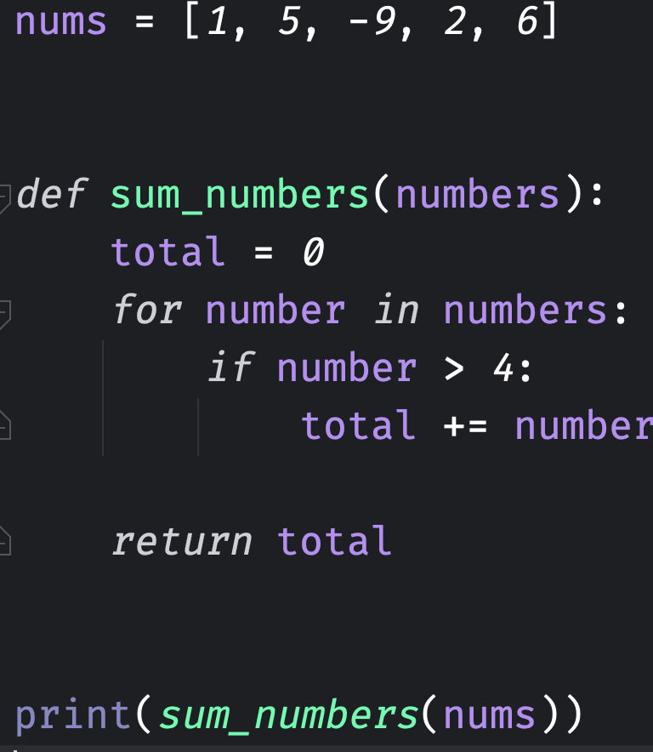
תזכורת - פונקציות
מה הפלט ?
11

Slide 3
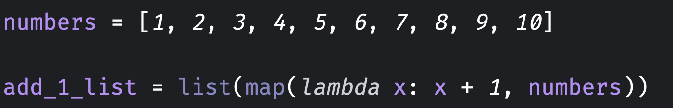
lambda
פונקציית lambda זו פונקציה אנונימית.
מה זה אומר אנונימית – אין לה שם.
לא תוכלו לקרוא לה כל פעם שתרצו להשתמש במה שהיא עושה.
פונקציה lambda מקבלת 0 או יותר פרמטרים.
אבל בשונה מפונקציות רגילות שאנחנו כותבים עם def
שיכולות להחזיר מספר רב של פרמטרים
פונקציית lambda יכולה להחזיר רק פרמטר אחד.
דוגמא לפונקציית lambda בשימוש עם map שלמדנו בשיעור הקודם
לא להיבהל, נסביר הכול בשקופית הבאה

Slide 4
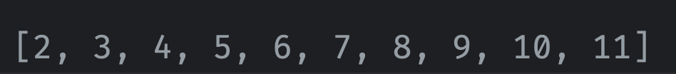
add_1_list
משתנה מסוג רשימה
מילה שמורה
פרמטר
מה הפונקציה מחזירה
פונקציית map מקבלת פונקציה ומשתנה מסוג iterable
ומפעילה את הפונקציה על כל אחד מהאיברים שלה
מה יהיה הפלט של שורת הקוד הזה במידה ונדפיס את add_1_list

Slide 5
פונקציית filter
בפייתון פונקציית filter() היא פונקציה שמקבלת 2 פרמטרים
פרמטר 1: פונקציה
פרמטר 2: משתנה מסוג iterable
הוא מפעיל את הפונקציה על כל אחד מן האיברים בפרמטר ה-2
ומחזיר את אותו פרמטר 2 אשר מכיל רק את האלמנטים שעליהם הפונקציה החזירה אמת.
אוקי אוקי .. אפשר בעברית בבקשה ?
ודוגמא גם לא תזיק.

Slide 6
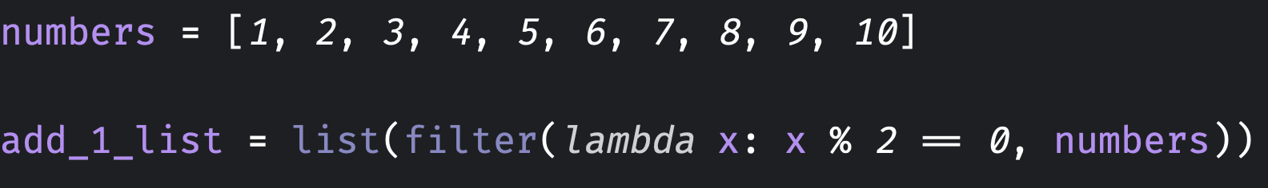
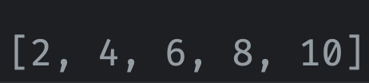
דוגמא
אז אמרנו ש-filter מקבלת פונקציה ומשתנה מסוג iterable שבמקרה שלנו כאן זה רשימה
וגם אמרנו ש-filter מפעילה את הפונקציה על כל אחד מהאיברים של numbers
ואם הפונקציה מחזירה True על איבר מסוים היא תוסיף אותו לרשימה add_1_list
מה לפי דעתכם יהיה הפלט אם נדפיס את add_1_list

Slide 7
עבודת כיתה
שאלה 1:
צור רשימה אשר תכיל 5 משתנים מסוג tuple
כל tuple יכיל בתוכו 2 מספרים שלמים
החזר רשימה שתכיל רק את ה-tuples אשר האיבר ה-2 שלהם מתחלק ב-3
עליכם להשתמש ב-lambda ו-filter.
הערה:
שימו לב שכאשר אתם מכניסים תנאי לתוך lambda יש צורך להשתמש ב- List comprehension
וגם להחזיר None במידה והתנאי לא מתקיים. כלומר – חייב להוסיף else אי אפשר להשאיר את ה-if לבד.
לדוגמא: filter(lambda x : x if x % 2 == 0 else None)

Slide 8
עבודת כיתה
שאלה 2:
כתבו תוכנית אשר קולטת שמות של אנשים מהמשתמש לתוך רשימה
החזירו רשימה רק של השמות שמתחילות באות גדולה באמצעות filter ו-lambda
כל מה שנאמר בשאלה הקודמת בהערה תקף גם לפה.

